Slide 1
КРИПТОГРАФИЯ
И ШИФРЫ В ЖИЗНИ

Slide 2
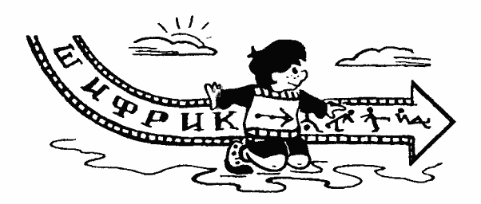
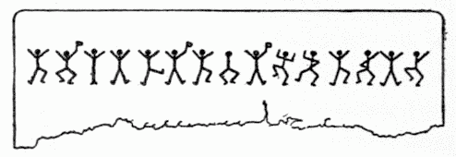
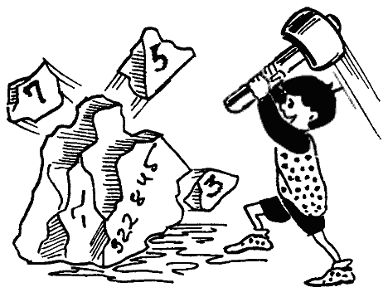
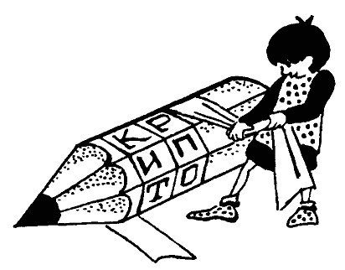
КРИПТОГРАФИЯ:
НАЙТИ И РАССЕКРЕТИТЬ!
Обйгоба лсйрупдсбхйа
Хпснбмэоба лсйрупдсбхйа
Обфшоба лсйрупдсбхйа
Лпнрэяуёсоба лсйрупдсбхйа

Slide 3
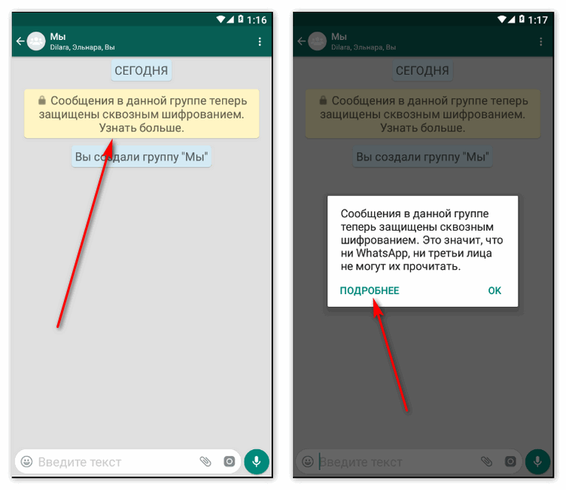

Slide 4
КРИПТОГРАФИЯ
• Наука о шифрах – криптология.
• Она делится на две дисциплины:
• криптография: как засекретить что-то;
• криптоанализ: как рассекретить то, что засекретил криптограф.

Slide 5
КРИПТОГРАФИЯ
• Конфиденциальность: как сохранить информацию в
секрете от всех, кроме имеющих доступ.
• Целостность: как обеспечить передачу данных в целости и сохранности. В частности, как заметить, менял ли кто-то данные по дороге.
• Аутентификация: как доказать, что данные поступают из правильного источника.
• Non-repudiation (неотречение): как сделать так, чтобы
человек, что-то пообещавший, потом от обещаний не
отказывался.

Slide 6
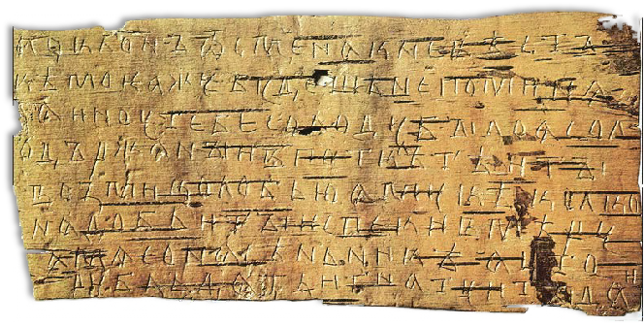
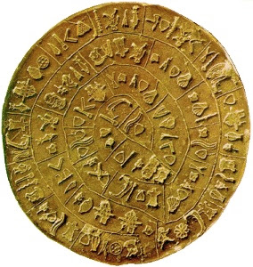
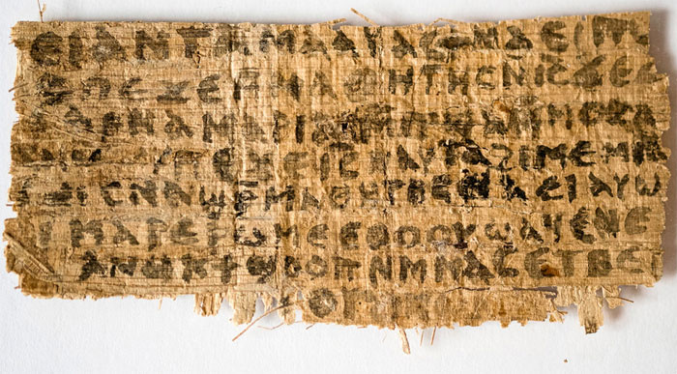
РАЗВИТИЕ КРИПТОГРАФИИ
Интересно, что в глубокой древности тайнопись считалась одним из 64-х искусств, которым следует владеть как мужчинам, так и женщинам. Сведения о способах шифрованного письма можно обнаружить уже в документах древних цивилизаций Индии, Египта, Месопотамии.
Видимо, первые системы шифрования появились одновременно с письменностью в четвертом тысячелетии до нашей эры.

Slide 7
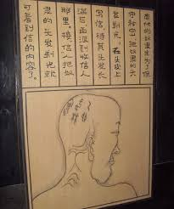
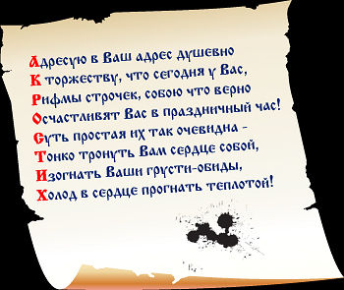
РАЗВИТИЕ КРИПТОГРАФИИ
Известно, например, что в Древней Греции и Древнем Китае голову раба брили, писали на его голове, ждали, когда волосы вновь вырастут, после чего отправляли с поручением к адресату.
Знатокам поэзии хорошо известен такой довольно широко используемый в то время прием тайнописи, как акростих, в котором скрываемое сообщение образуют начальные буквы стихотворных строк.

Slide 8
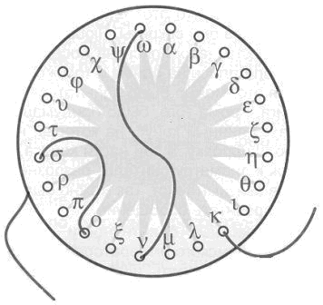
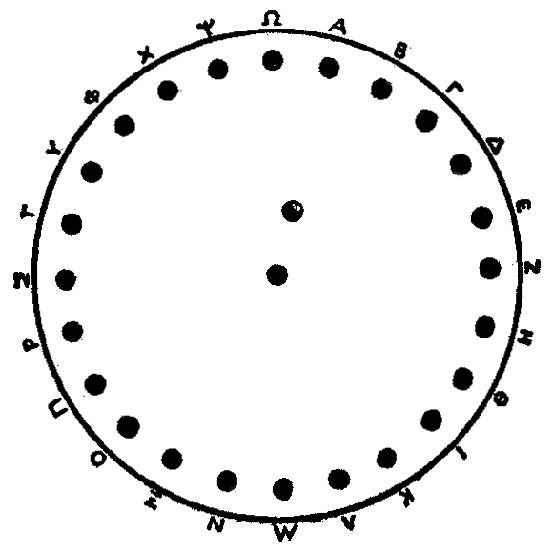
ЛИНЕЙКА ЭНЕЯ
При зашифровании нить закреплялась у одной из сторон таблички и наматывалась на нее. На нити делались отметки (например, узелки) в местах, которые находились напротив букв данного текста. По алфавиту можно было двигаться лишь в одну сторону, то есть делать по одной отметке на каждом витке. После зашифрования нить сматывалась и передавалась адресату. Ключом являлись геометрические размеры таблички и порядок расположения букв алфавита.

Slide 9
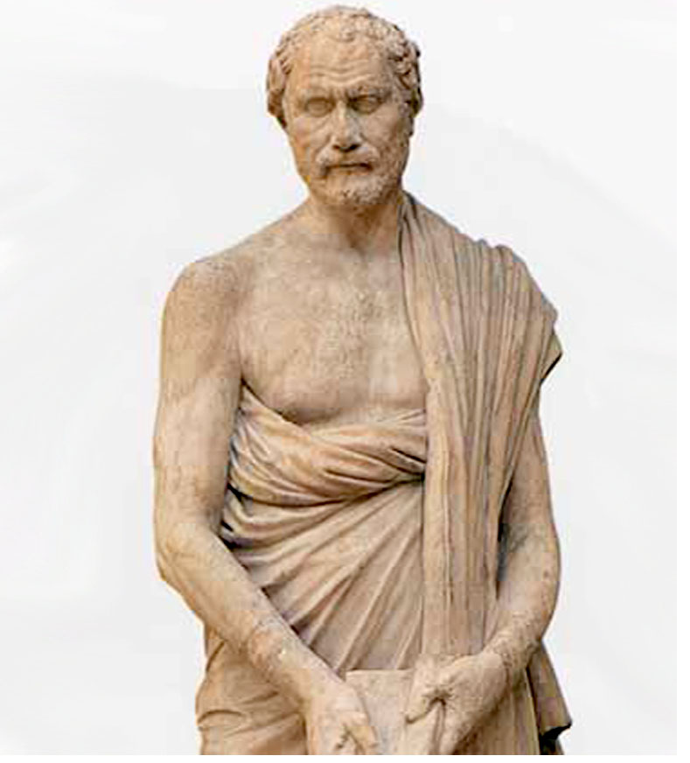
КВАДРАТ ПОЛИБИЯ
Греческий писатель Полибий использовал систему сигнализации, которая была широко принята как метод шифрования. Он записывал буквы алфавита в квадратную таблицу и заменял их координатами (x,y), где x – номер строки, y – номер столбца.
Пары (x,y) передавались с помощью факелов. Например, для передачи буквы О нужно было взять 3 факела в правую руку и 4 факела – в левую.
 | 1 | 2 | 3 | 4 | 5
1 | A | B | C | D | E
2 | F | G | H | I,J | K
3 | L | M | N | O | P
4 | Q | R | S | T | U
5 | V | W | X | Y | Z

Slide 10
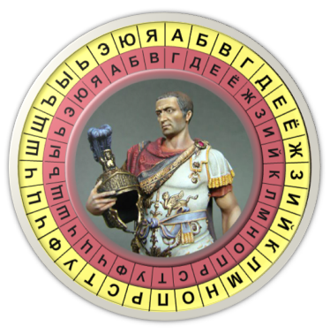
ШИФР ЦЕЗАРЯ
• Особую роль в сохранении тайны сыграл способ шифрования, предложенный Юлием Цезарем и изложенный им в "Записках о галльской войне" (I в. до н.э.).
• Цезарь заменял буквы в соответствии с подстановкой, нижняя строка которой представляет собой алфавит открытого текста, сдвинутый циклически на три буквы влево.
А | Б | В | Г | Д | Е | Ж | З | И | Й | К | Л | М | Н | О | П
Г | Д | Е | Ж | З | И | Й | К | Л | М | Н | О | П | Р | С | Т
Р | С | Т | У | Ф | Х | Ц | Ч | Ш | Щ | Ъ | Ы | Ь | Э | Ю | Я
У | Ф | Х | Ц | Ч | Ш | Щ | Ъ | Ы | Ь | Э | Ю | Я | А | Б | В

